Slide 1


Grupo: 3
João Leite Nº 8170556
Rafael Costa Nº 8180246
Célio Macedo Nº 8170358
Bruno Costa Nº 8170110
Rui Soares Nº 8150289

Slide 2
Principais alterações
Aplicação mobile em Android;
Alterações de requisitos (Pagamentos);
Alterações de funcionalidades do Site;
João Carneiro / Laboratório Desenvolvimento de Software

Slide 3
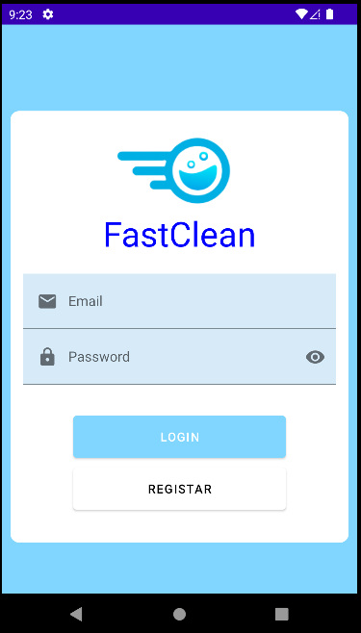
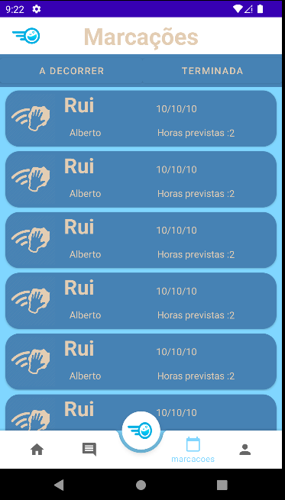
App Android
João Carneiro / Laboratório Desenvolvimento de Software

Slide 4
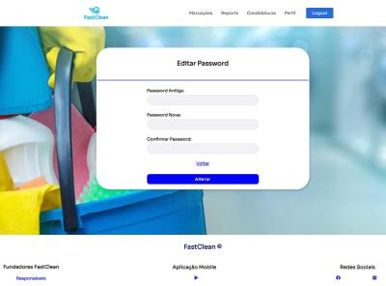
Site
João Carneiro / Laboratório Desenvolvimento de Software

Slide 5
Requisitos Alterados
Pagamentos
João Carneiro / Laboratório Desenvolvimento de Software

Slide 6


Ferramentas a utilizar
João Carneiro / Laboratório Desenvolvimento de Software

Slide 7
Funções de cada elemento do grupo
Bruno Costa – Mobile
Célio Macedo – Frontend
Rafael Costa – Frontend
Rui Soares – Backend e Mobile
João Leite - Backend
João Carneiro / Laboratório Desenvolvimento de Software

Slide 8
QUESTÕES?
João Carneiro / Laboratório Desenvolvimento de Software

